Slide 1
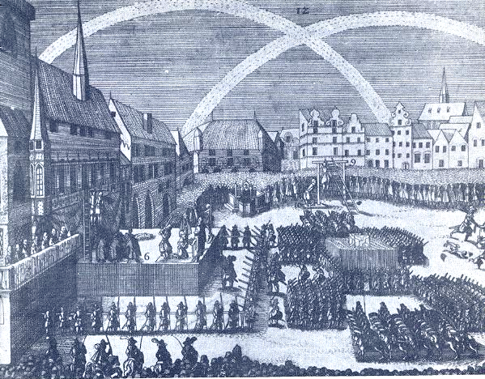
Bílá hora, pro jedny vítězství, pro druhé porážka vypracoval/a: _________________________
1. Za vlády císaře Matyáše rozhodovali v úřadech katolíci, kteří porušovali Rudolfův (M)_________________. Evangelíci se na protest rozhodli vyhodit z oken kanceláře na Pražském hradě ___ královské (m)________________________ a jejich písaře. K této události došlo dne 23. května ________. Začalo tak české (s)___________________ povstání. Povstalci sesadili z trůnu (F)_______________________ a zvolili novým českým králem (F)_________________ (F)_____________, posměšně nazvaného „____________ král“. Celé povstání bylo poraženo 8. listopadu ________ v bitvě na __________ __________.
2. Zapiš vlastními slovy: Shrň, kterých chyb se vůdci povstání dopustili.
3. Prohlédni si dobový leták,
který seznamoval Evropu s udá-
lostí v Praze. Za věty dopiš ANO
či NE podle toho, zda jsou prav-
divé a doplň popisek letáku.
Popraviště stálo uprostřed ná-
městí _____.
Odsouzení se mohli před smrtí
pomodlit _____.
Veřejnosti bylo dovoleno přihlí-
žet pouze z dálky _____.
Poprava ____ vůdců povstání dne ___________________ na
____________________________ náměstí v Praze.
4. Před následující věty doplň správné pořadové číslo tak, jak stavovské povstání probíhalo.
____ V roce 1620 se obě vojska střetla na Bílé hoře.
____ Fridrich Falcký utekl a vlády se opět ujali Habsburkové.
____ Dva královské místodržící vyhodili z oken kanceláře.
____ Za vlády Matyáše byla porušována náboženská svoboda.
____ Evangelíci zvolili českým králem Fridricha Falckého.
____ Proto se evangeličtí stavové odhodlali k násilné akci.
____ Stavovské vojsko zpočátku vítězilo, dokonce ostřelovalo Vídeň.
____ Vojsko českých stavů a Fridricha Falckého během dvou hodin bitvu prohrálo.
____ Evangeličtí stavové zvolili novou vládu a svolali vojsko.

